Slide 1


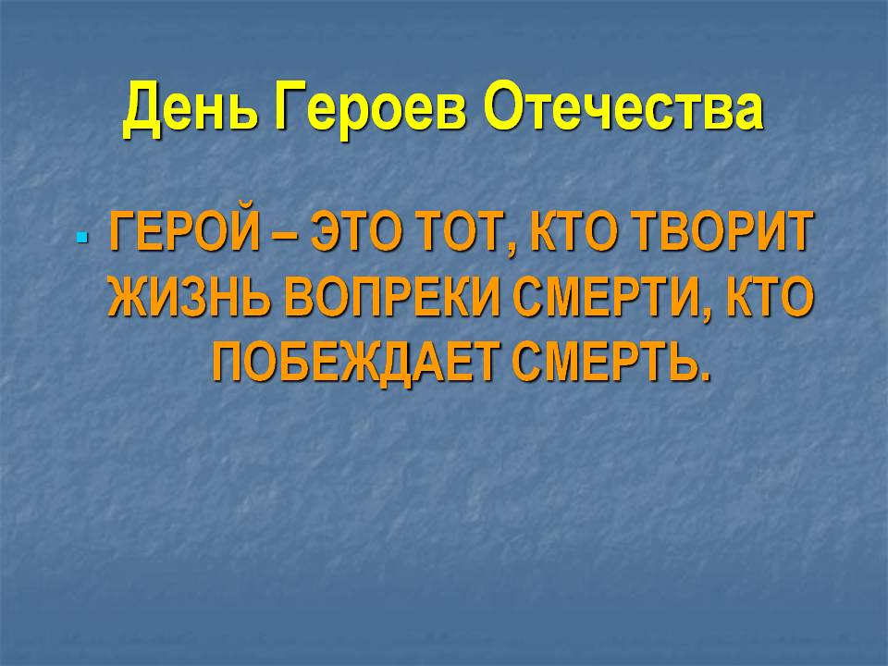
Библиотека ГБОУПО «СПТК»
Подготовила педагог-библиотекарь Зубарева С.К.

Slide 2
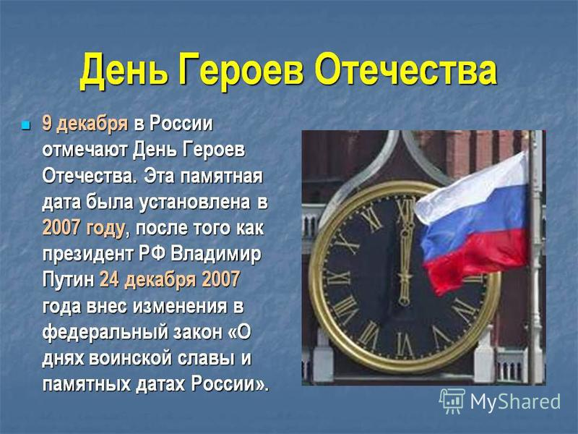

Slide 3

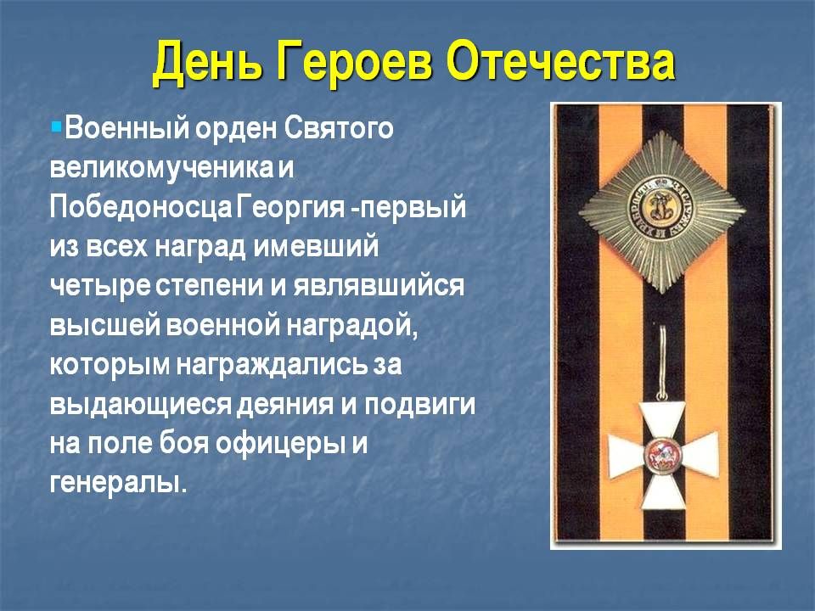

Slide 4
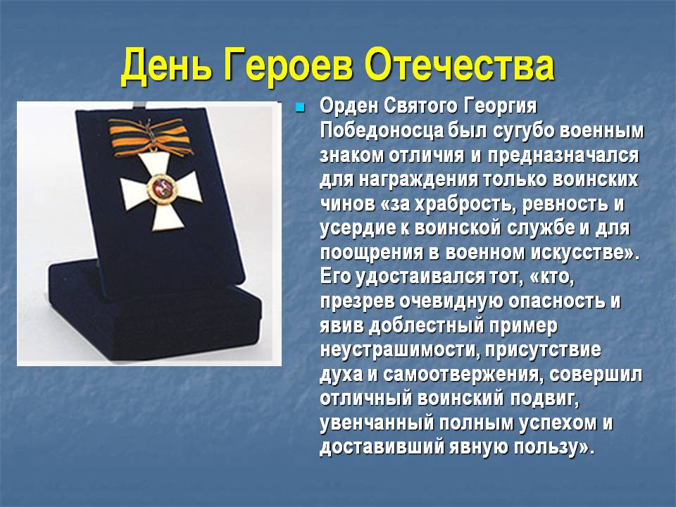

Slide 5
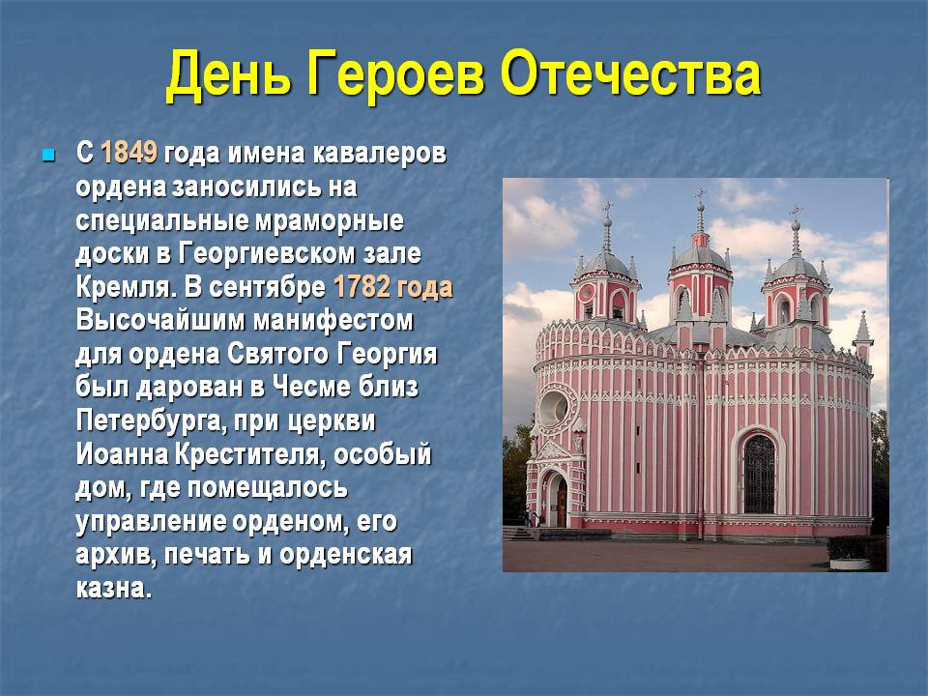

Slide 6
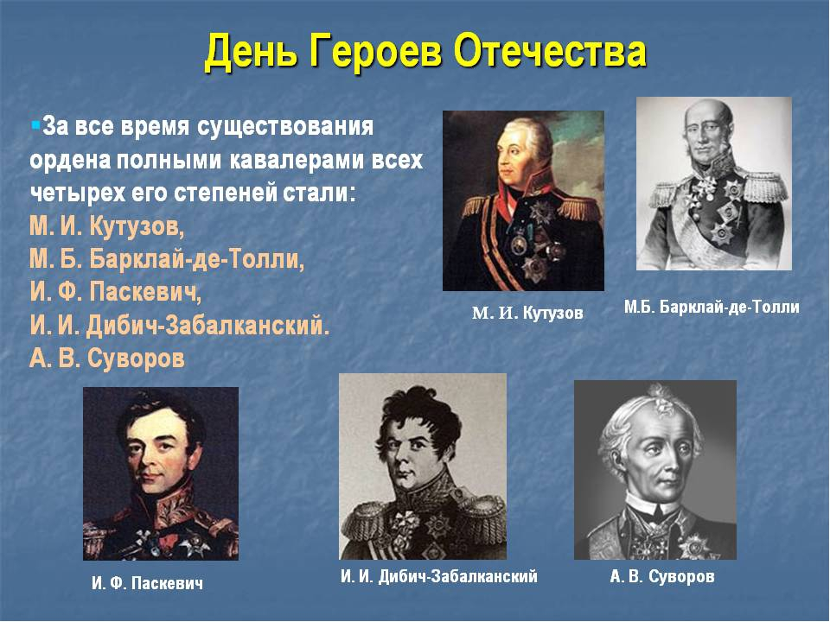

Slide 7
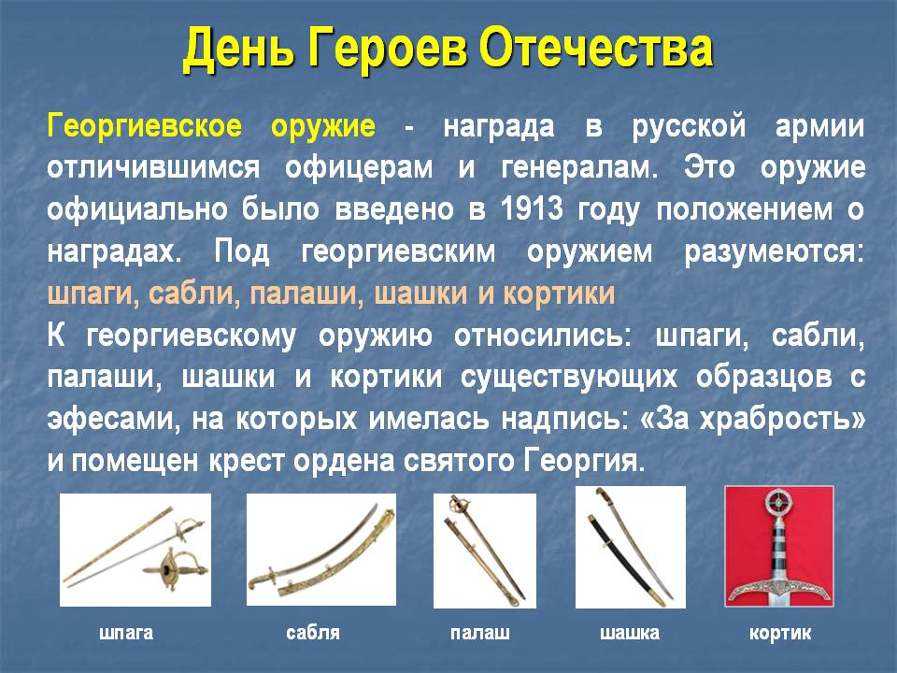

Slide 8
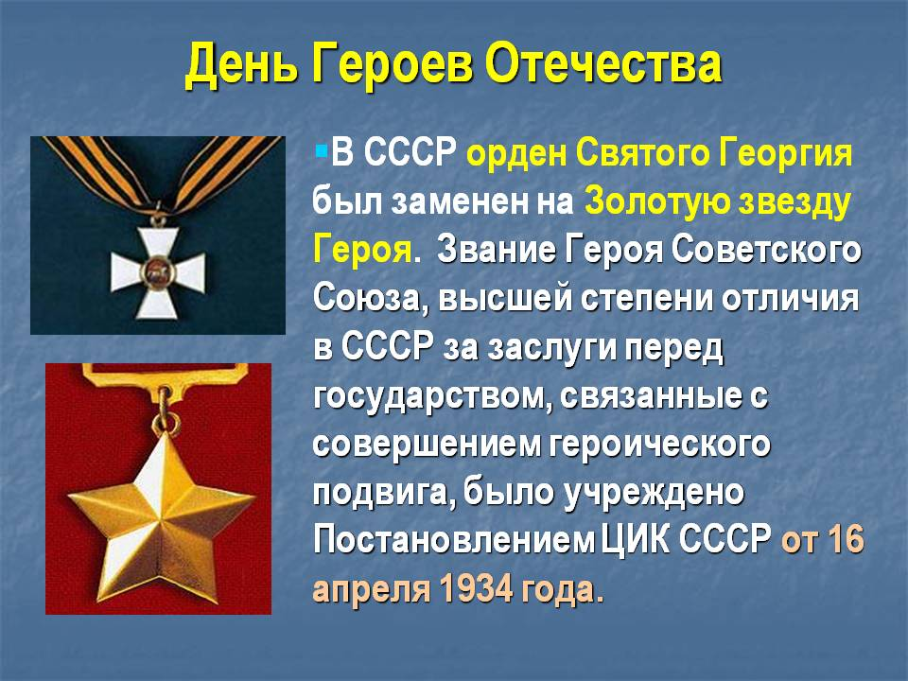

Slide 9
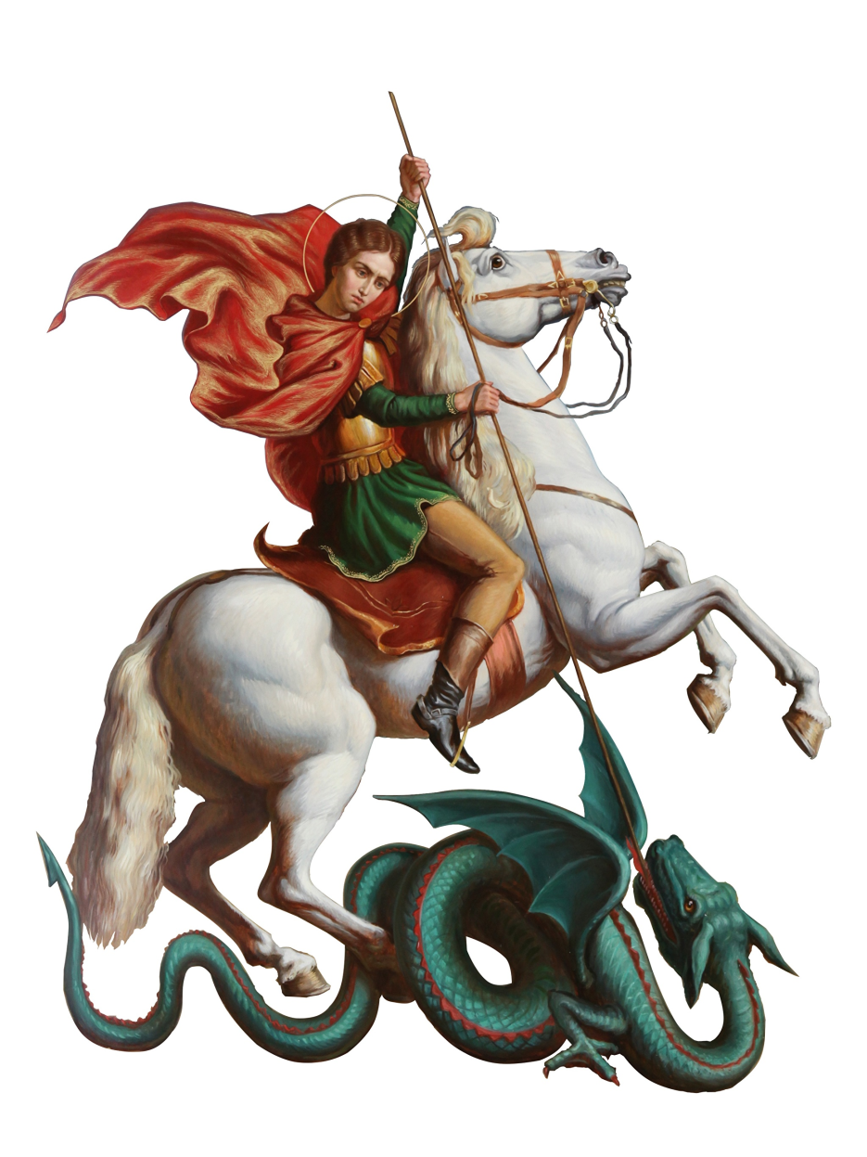
ДЕНЬ ГЕРОЕВ ОТЕЧЕСТВА
Жил в 3 веке. Он был сыном богатых родителей, исповедовавших христианскую веру. В 20 лет Святой Георгий выступил против императора, когда тот задумал истребить всех христиан. За это император приказал бросить его в темницу и подвергнуть пыткам.
Георгий перенес все мучения, но не отрекся от своей веры. И его приговорили к смерти.
Георгий Победоносец

Slide 10

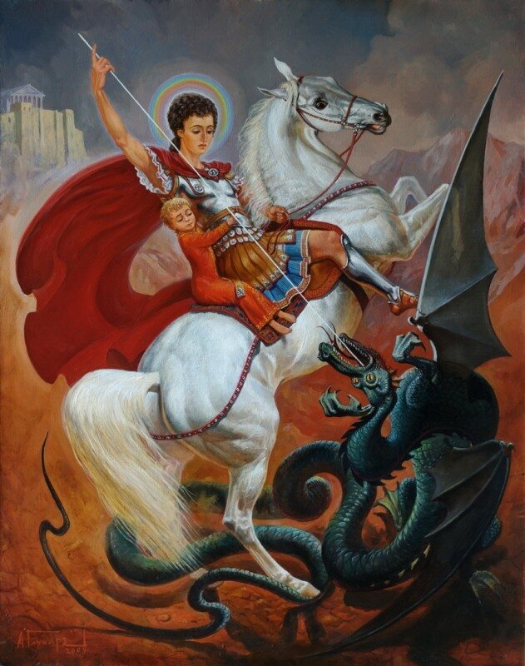
Легенда гласит…
Георгий спас дочь правителя той местности, где родился Георгий от страшного змея, который пожирал людей.
Суеверные люди той местности регулярно по жребию отдавали змею на съедение юношу или девушку.
Спасая девушку, он поразил змея копьем.
На месте этого события была построена церковь во имя Пресвятой Богородицы и великомученика Георгия.
После этой победы св. Георгий и стал называться - Победоносцем

Slide 11

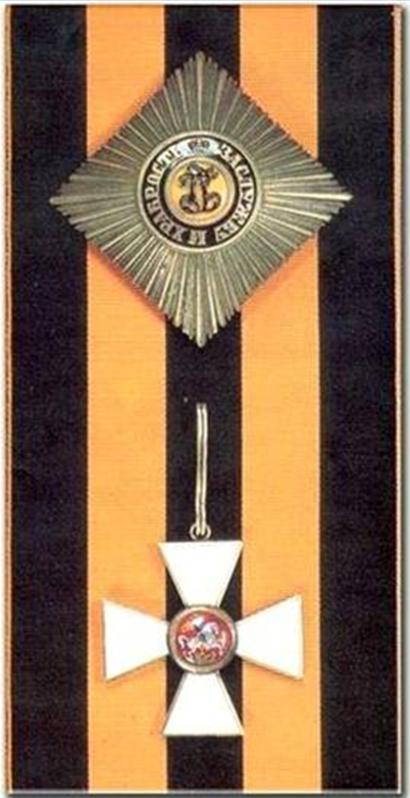
Георгиевская лента ордена всех степеней имела чередующиеся три черные и две оранжевые продольные полоски. Традиционное толкование цветов Георгиевской ленты утверждает, что чёрный цвет означает дым, оранжевый — пламя. Обер-камергер граф Литта в 1833 году писал: «бессмертная законодательница, сей орден учредившая, полагала, что лента его соединяет цвет пороха и цвет огня»...

Slide 12
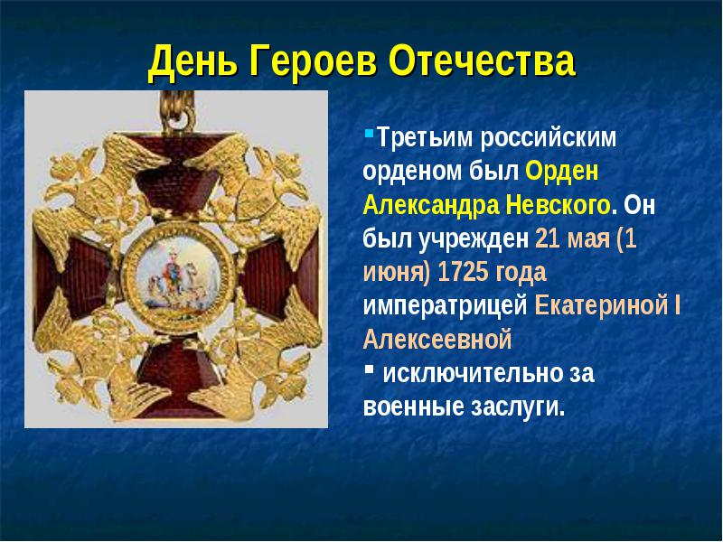

Slide 13
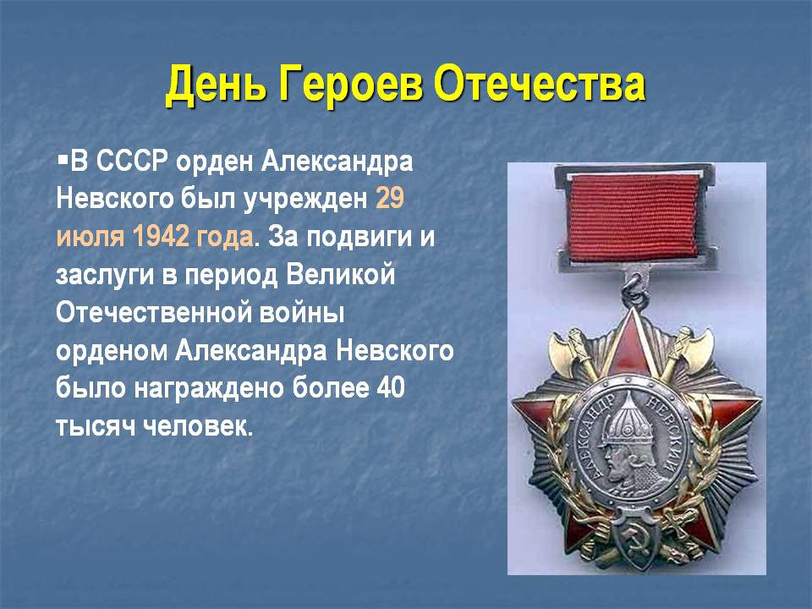

Slide 14
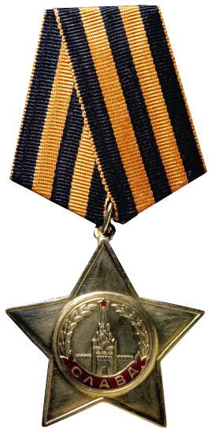
Орден Славы-военная награда Советского Союза, учрежденная указом Президиума Верховного Совета СССР от 8 ноября 1943 года. им награждались солдаты и унтер-офицеры Красной армии, а также младшие лейтенанты авиации За отвагу перед лицом врага.
Орден Славы по своему сстатусу и цвету ленты почти полностью повторял одну из самых почитаемых в дореволюционной России наград — Георгиевский крест (среди отличий — разное число степеней: 3 и 4 соответственно).
Орден Славы имеет три степени, из которых знак ордена высшей, I степени — золотой, а II и III — серебряные (у знака второй степени позолоченный центральный медальон). Согласно статуту ордена, награждения должны производиться в порядке строгой последовательности — от низшей степени к высшей.

Slide 15

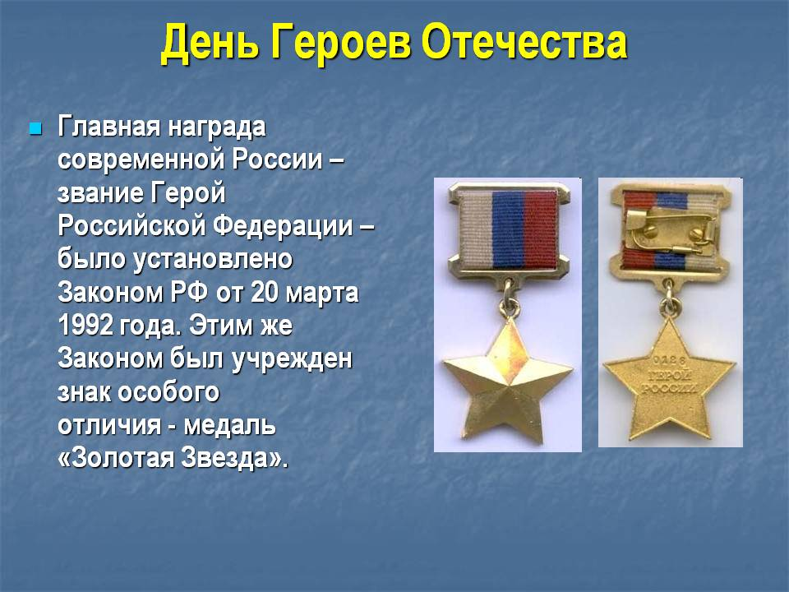

Slide 16


Slide 17

СЛАВА ГЕРОЯМ

Slide 18

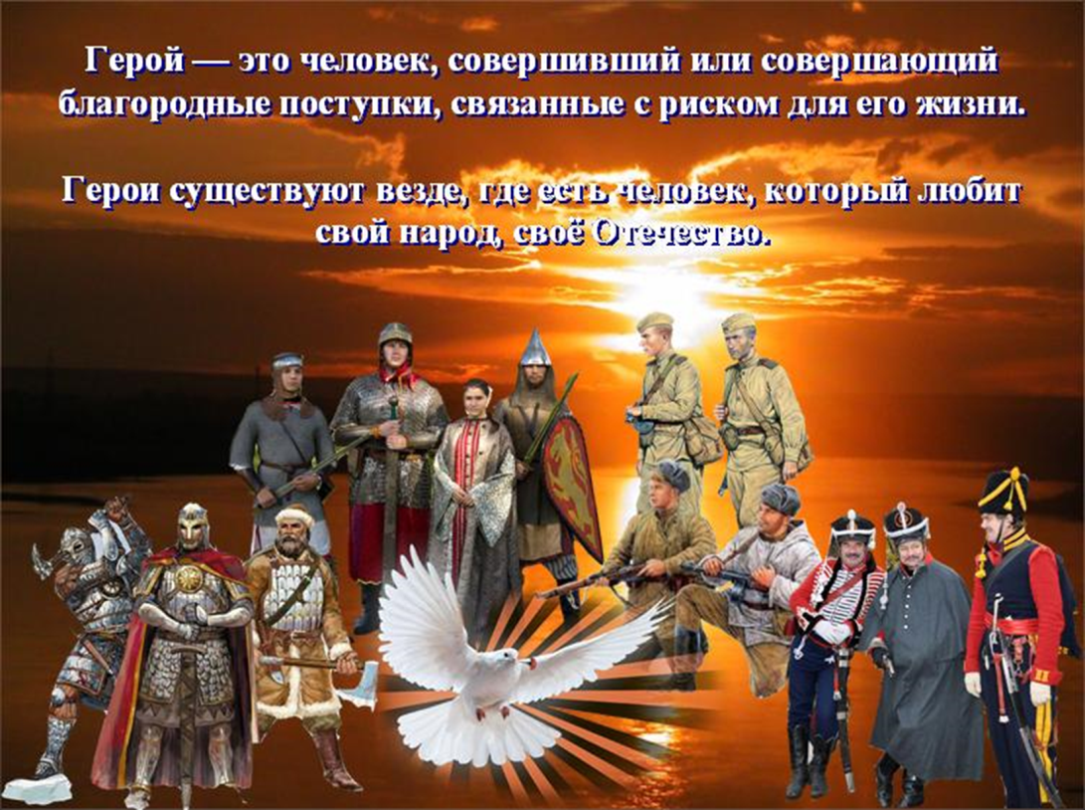
СПАСИБО
ЗА ВНИМАНИЕ
При подготовке презентации были использованы материалы Интернет-ресурсов

